Slide 1
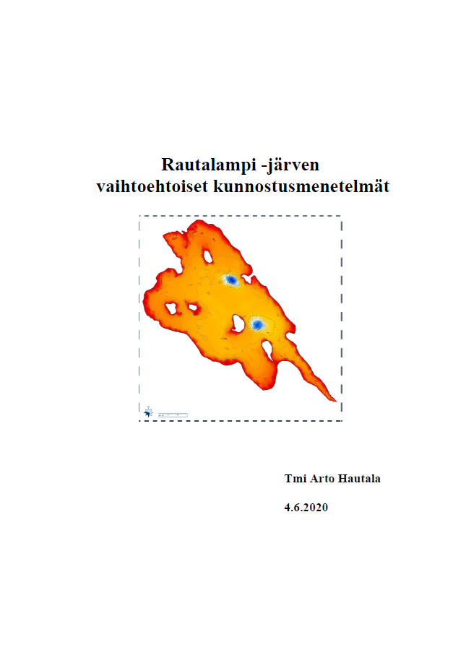
Arto Hautala, biologi, FM
www.artohautala.fi
arto@artohautala.fi
p. 0503513208

Slide 2
TARKASTELLUT KUNNOSTUSMENETELMÄT:
ULKOISEN RAVINNEKUORMITUKSEN VÄHENTÄMINEN
HAPETUS
HOITOKALASTUS
VESIKASVILLISUUDEN POISTO
ALIVESIKORKEUDEN NOSTO POHJAPADOLLA

Slide 3
ULKOINEN RAVINNEKUORMITUS JA MAHDOLLISUUDET SEN VÄHENTÄMISEEN
TARKASTELUSSA KESKITYTTY FOSFORIIN, JOKA ON RAUTALAMMESSA LEVÄTUOTANTOA SÄÄTELEVÄ MINIMIRAVINNE JA LOPPUKESÄN HAPPIONGELMIEN JA KALAKUOLEMIEN TAUSTALLA
ERITYISESTI METSÄ- JA SUO-OJITUKSISTA TULEVAA JA TURVETUOTANNOSTA TULLUTTA TYPPI- JA HUMUSKUORMAA ON TARKASTELTU JA KOMMENTOITU RAPORTISSA LYHYESTI

Slide 4
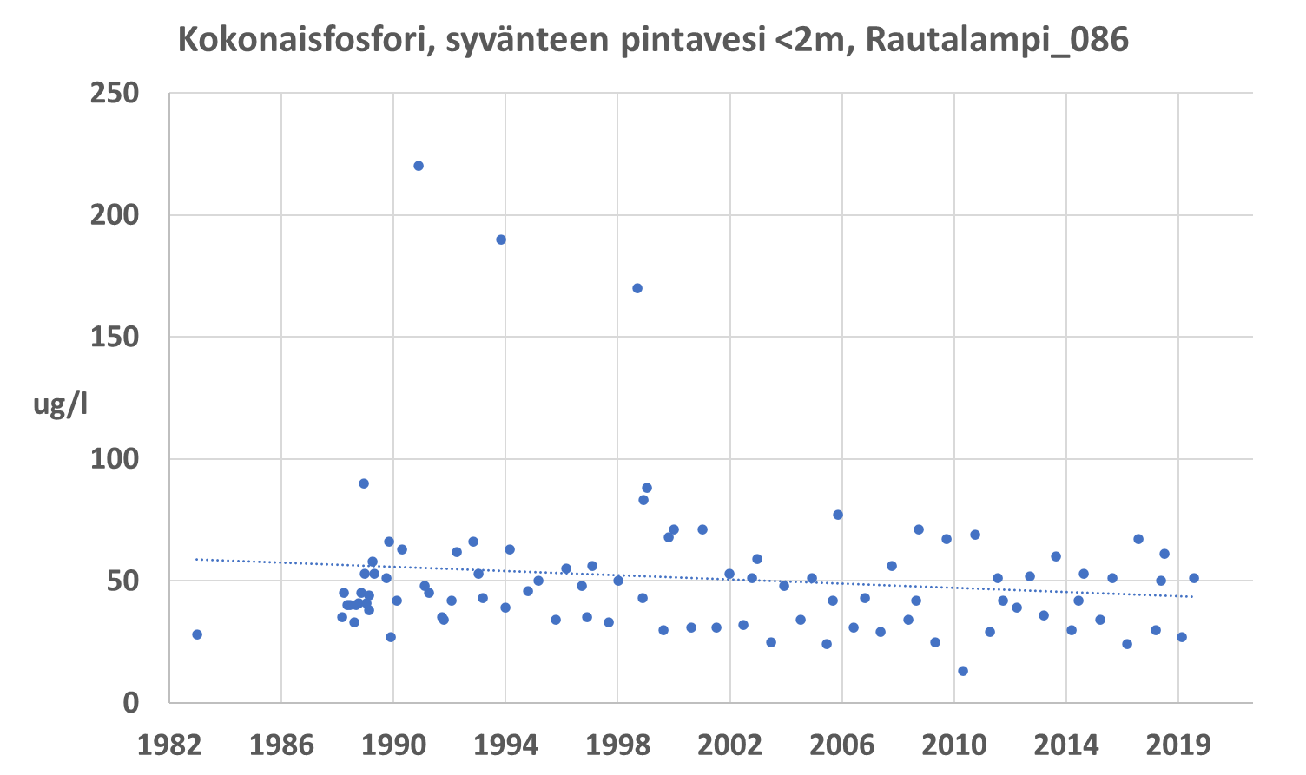
JÄRVI ON RUNSASRAVINTEINEN, MUTTA PITOISUUSTRENDI ON HIENOISESTI ALENEVA

Slide 5
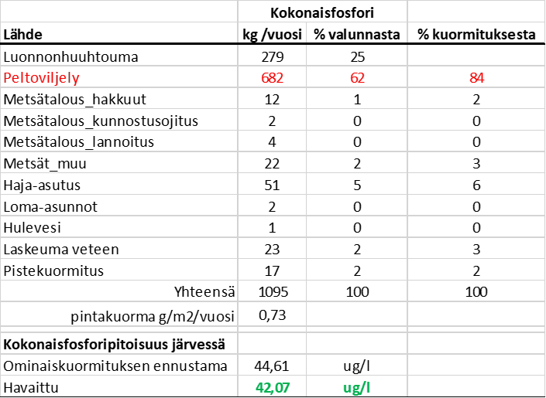
FOSFORIKUORMITUS JA SEN AIHEUTTAJAT

Slide 6
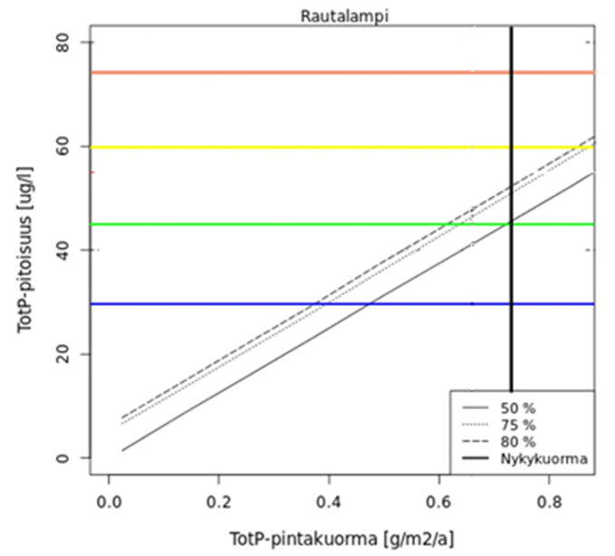
PALJONKO KUORMITUSTA TULISI ALENTAA?
NYT
- 20 %
VÄLTTÄVÄ
- 50 %
HYVÄ
ERINOMAINEN

Slide 7
MAHDOLLISUUDET KUORMITUKSEN VÄHENTÄMISEEN
MERKITTÄVÄÄ VÄHENNYSTÄ SAAVUTETTAVISSA VAIN PELTOVILJELYN PUOLELLA, JOKA TUOTTAA 84 % KUORMITUKSESTA
KAIKEN MUUNKIN KUORMITUKSEN VÄHENTÄMINEN TOKI SUOTAVAA

Slide 8
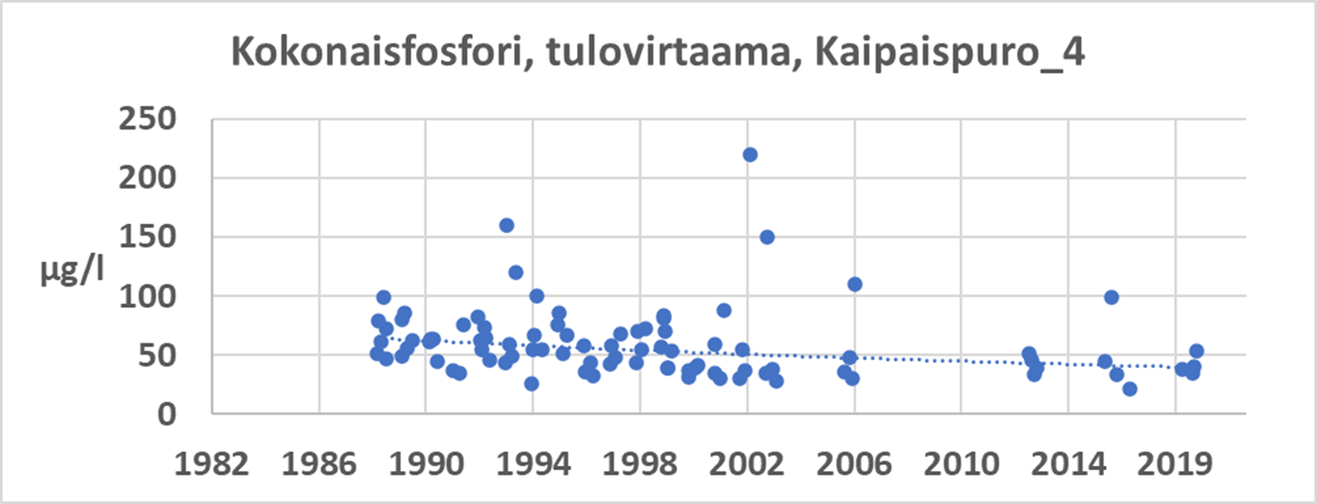
EU-AIKANA MAATALOUDEN KUORMITUS ON JO LASKENUT LIKI KOLMANNEKSELLA (TAVANOMAISEN YMPÄRISTÖTUEN EHDOT)

Slide 9
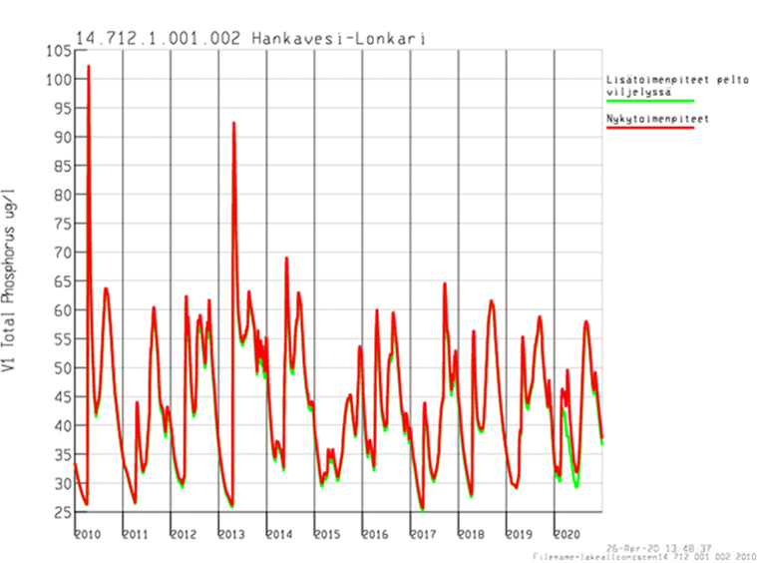
MAATALOUDEN ERILLISTUETUILLA LISÄTOIMENPITEILLÄ, MAKSIMAALISESTI TOTEUTETTUINA, VOITAISIIN ALENTAA KUORMITUSTA VIELÄ NOIN 6 %
Peltojen kipsikäsittely
Tarkennettu lannoitus
Talviaikainen kasvipeitteisyys
Kerääjäkasvit
Suojavyöhykkeet
Lietelannan tarkka sijoitus
REALISMIA JA SAAVUTETTAVISSA EHKÄ 3 % ALENEMA?

Slide 10
PELTOVALUMAVESIEN KOSTEIKKOKÄSITTELYLLÄ, MAKSIMAALISESTI TOTEUTETTUNA, VOITAISIIN ALENTAA KUORMITUSTA VIELÄ REILUT 8 %
REALISMIA JA SAAVUTETTAVISSA EHKÄ TÄSSÄKIN 3-4 % ALENEMA?

Slide 11
LOPPUTULEMA NOIN 6-8 % KUORMITUSALENEMASTA LISÄTOIMENPITEILLÄ JA KOSTEIKOILLA:

Slide 12
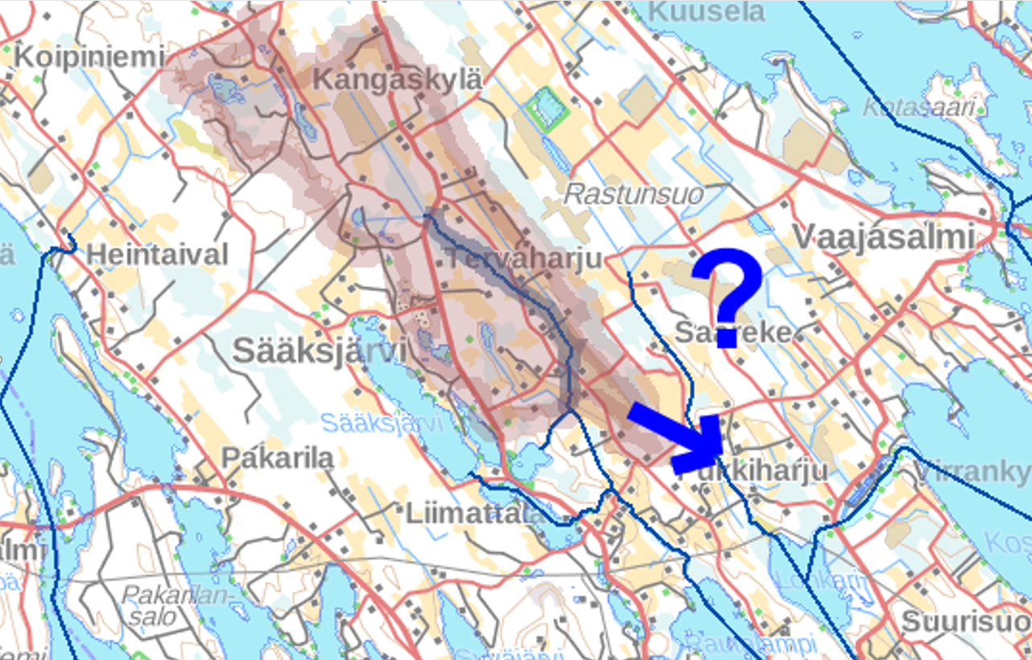
KAIPAISPURON YLÄOSAN VALUNNAN KÄÄNTÄMINEN LONKARIIN??
Rautalammen kuormitus alenisi karkeasti 38 % -> järven tila ehkä erinomaiseksi.
Lonkarissa ei havaittavaa vaikutusta, valunta lisääntyisi vain 0,4 %

Slide 13
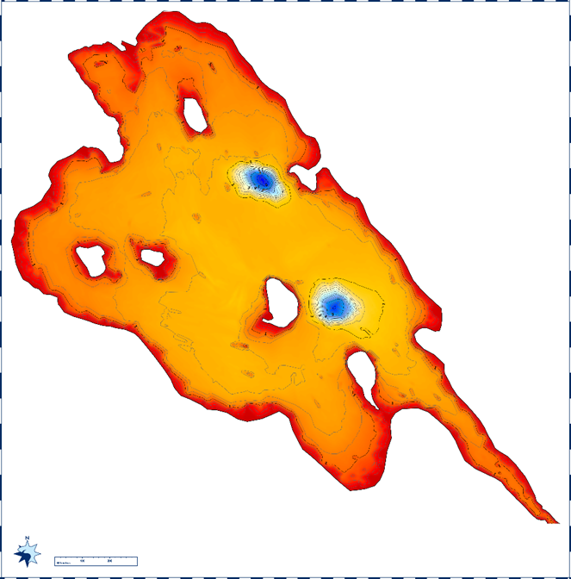
HAPETUS EI OLE SOVELTUVA MENETELMÄ
PIENIALAISTEN SYVÄNTEIDEN HAPETTOMUUS EI VAIKUTA PINTAVEDEN JA KOKO JÄRVEN TILAAN
FOSFORI SITOUTUU JÄRVESSÄ RAUTA- JA ALUMIINIFOSFAATEIKSI HETI KUN HAPPEA ON TARJOLLA
TUTKITUSTI SOVELTUMATON MENETELMÄ ERITYISESTI MATALIIN RUNSASHUMUKSISIIN VESIIN

Slide 14
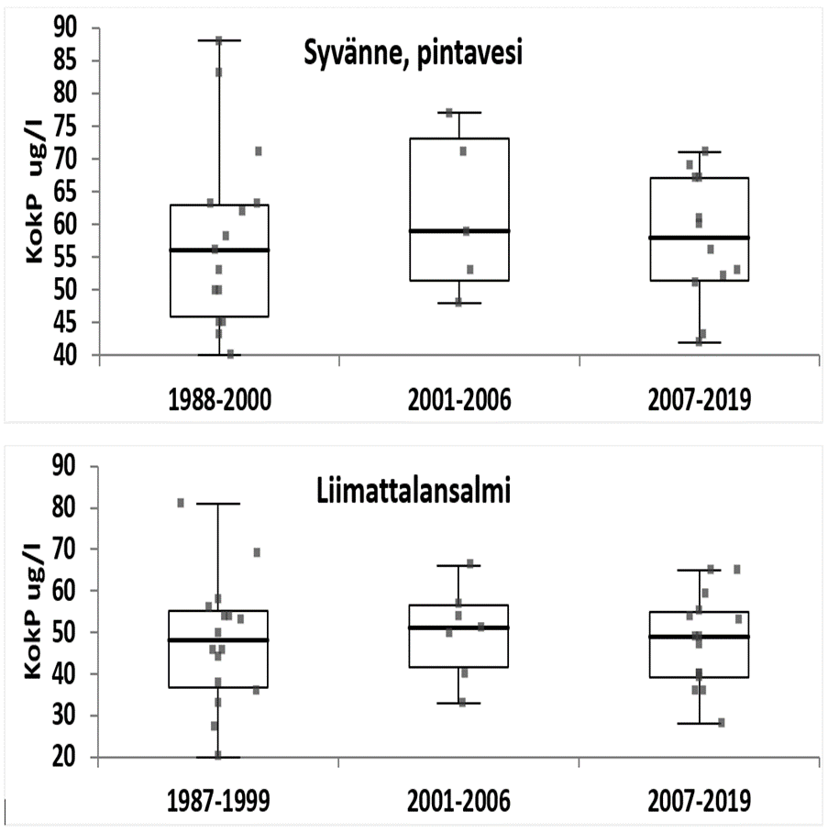
HOITOKALASTUS EI OLE ENSISIJAINEN MENETELMÄ
VUOSIEN 2000-2003 HOITOKALASTUS 200 KG/HA SAALIILLA EI SAANUT AIKAAN VEDEN LAADUN PARANEMISTA
OHEISKUNNOSTUKSENA MIKÄLI KALA PARVEUTUU SYVÄNTEISIIN, JOLLOIN PYYNTI ON NUOTTAAMALLA EDULLISTA

Slide 15
VESIKASVILLISUUDEN POISTO EI OLE ENSISIJAINEN MENETELMÄ
VESIKASVILLISUUS TOIMII ”LUONNON OMANA VESIENSUOJELUKOSTEIKKONA”, EDESAUTTAA PETOKALOJEN VIIHTYMISTÄ JA EHKÄISEE SÄRKIKALOJEN RUNSASTUMISTA
POISTOLLA EI VOIDA ALENTAA VEDEN RAVINNEPITOISUUTTA
VOIDAAN PYRKIÄ VALUNNAN SIIVILÖIMISEEN MAHDOLLISIMMAN LAAJAN KASVILLISUUSVYÖHYKKEEN LÄPI PUROJEN SUILLA
VOIDAAN POISTAA VIRKISTYSKÄYTÖLLE TÄRKEILTÄ ALUEILTA JA HARVENTAA UMPEENKASVUN UHKAAMILTA RANNOILTA.

Slide 16
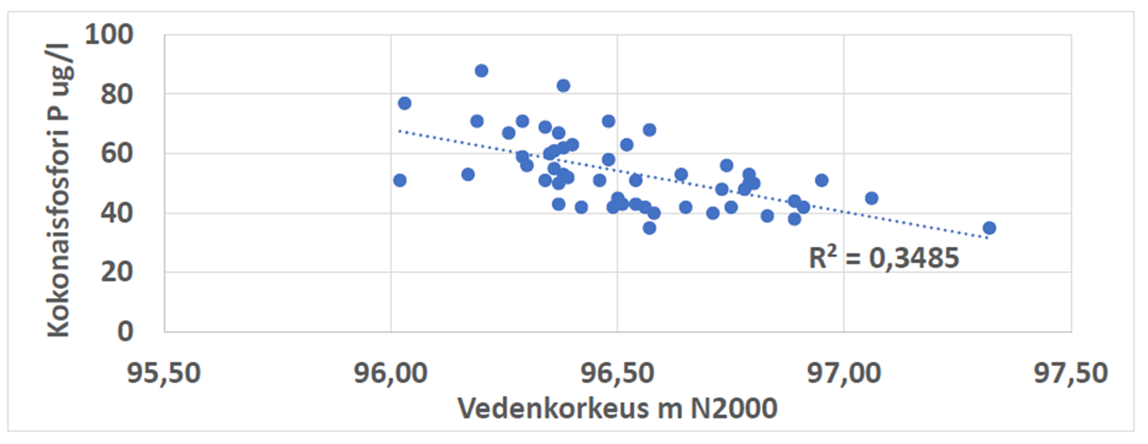
ALIVESIPINNAN NOSTO ON KUSTANNUSTEHOKAS MENETELMÄ

Slide 17
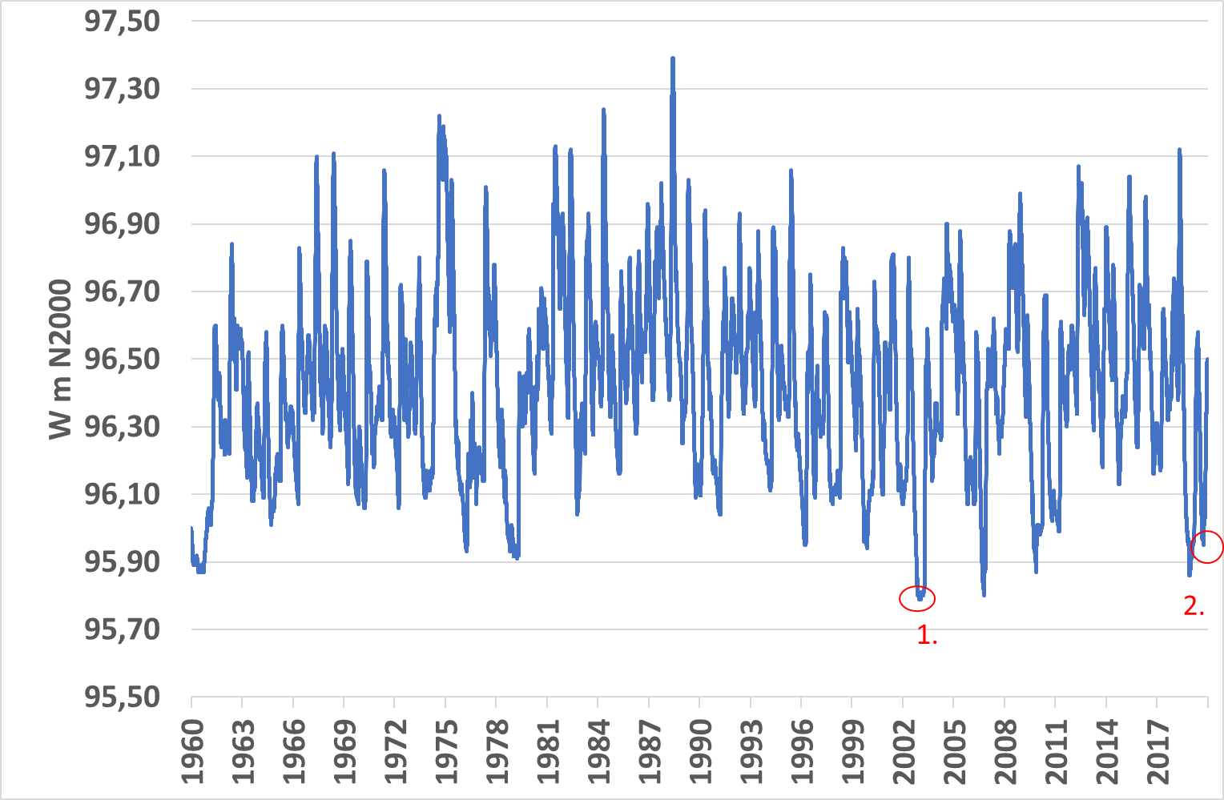
ALIVESIPINNAN NOSTO ON KUSTANNUSTEHOKAS MENETELMÄ
ALIN LIIMATTALANSALMESSA HAVAITTU HAPPIPITOISUUS
VIIMEISIMMÄT LOPPUKESÄN KALAKUOLEMAT (2019)

Slide 18
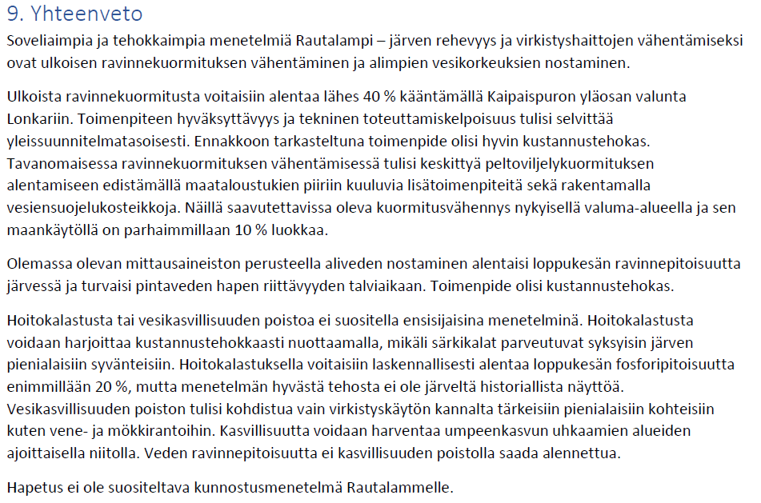

Slide 21
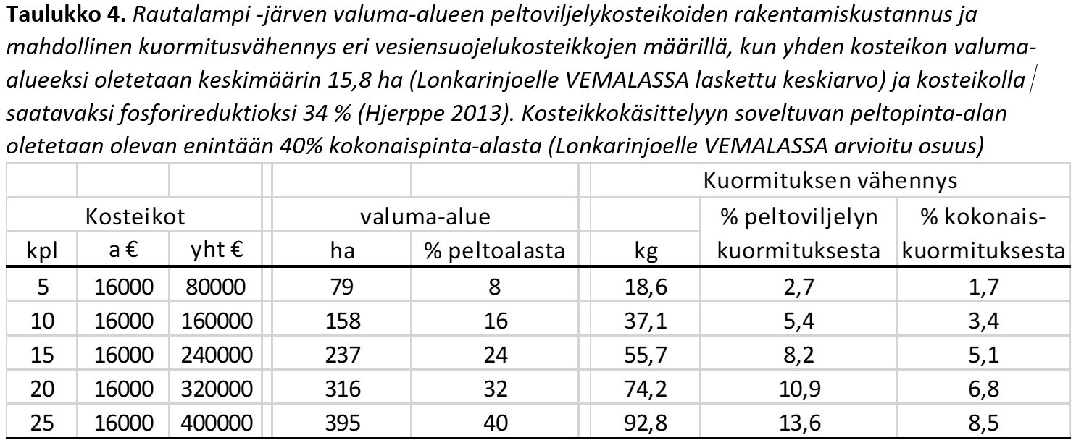
REALISMIA JA SAAVUTETTAVISSA EHKÄ TÄSSÄKIN 3 % ALENEMA
--> LISÄTOIMENPITEET JA KOSTEIKOT YHTEENSÄ 6 % ?

